Slide 1
Урок-сказка
Тема: Добрая старая сказка «Репка» на новый лад

Slide 2
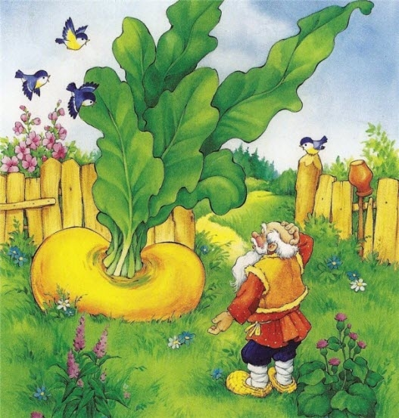
Вы хотели бы сегодня в сказку "Репка" заглянуть?
Тогда смелее в путь!

Slide 3
Орфографическая пятиминутка
Вставьте пропущенные буквы, сгруппируйте слова по видам орфограмм.
П..с..дил де.. ре..ку, выр..сла ре..ка б..льшая-преб..льшая.. Стал де.. ре..ку из з..мли т..щить: тян..т-п..тян..т, выт..нуть (не)мож..т.

Slide 4
Ответ
посадил, потянет
посадил, большая-пребольшая, земли, тащить, вытянуть
выросла
дед, репка
тянет-потянет, может
не__может

Slide 5
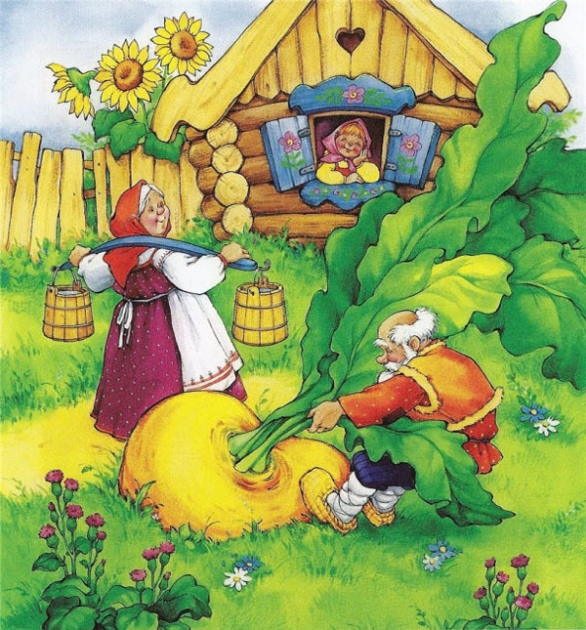
Чередование а – о, е – и в корне слова
Слово с чередованьем мне назови!
Выросла
раст-рос-ращ

Slide 6
«Что написано пером – не вырубишь топором»
К заданному правилу составьте опорную схему, которой можно было бы пользоваться при выполнении упражнений.
Корень ЛАГ – ЛОЖ
Корень КАС – КОС
Корень РАСТ – РОС – РАЩ
Корень ГАР – ГОР
Корень ЗАР – ЗОР
Буквы Е – И в корнях с чередованием

Slide 7
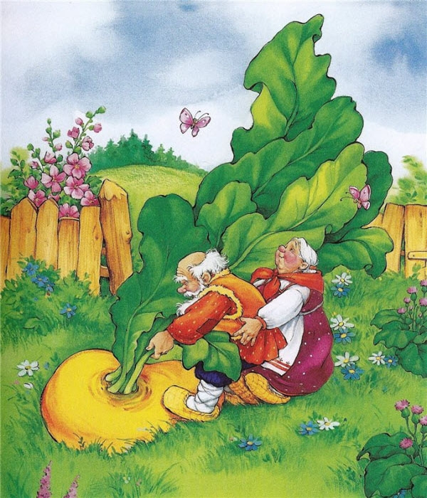
Бабка: «Ах! Устала, не могу, лучше Внучку позову»

Slide 8
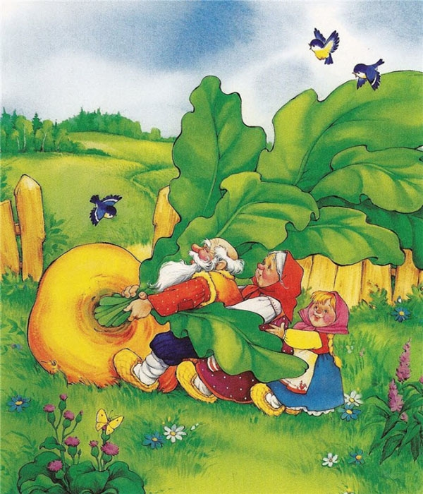
Внучка, Внучка, не спеши,
Лучше правила учи!
Ну-ка буковки вставляй,
Бабе с дедом помогай!

Slide 9
«Баба с Дедом на печи не валяются, Баба с Дедом делом занимаются»
Вставьте пропущенные буквы в словах с чередованием и разграничьте сочетания слов по смыслу: Дела Бабки / Дела Деда,
так вы узнаете, как они живут, чем занимаются.
до з..ри подн..малась,
к работе не прик..сался,
ни на кого не пол..галась,
всё только репу выр..щивал,
скатерть расст..лала,
возле репы на солнце заг..рал,
на стол соб..рала,
на репу глядючи, как з..рюшка бл..стал,
полы нат..рала,
от счастья, что репа большая, зам..рал,
в доме уб..рала, сундуки с добром на ключ зап..рала,
даже ни к кому не прид..рался,
позже всех спать л..жилась,
ни с кем не преп..рался.

Slide 10
Ответы
Дела Бабки
до зари поднималась,
ни на кого не полагалась,
скатерть расстилала,
на стол собирала,
полы натирала,
в доме убирала, сундуки с добром на ключ запирала,
позже всех спать ложилась.
Дела Деда
к работе не прикасался,
всё только репу выращивал,
возле репы на солнце загорал,
на репу глядючи, как зорюшка блистал,
от счастья, что репа большая, замирал,
даже ни к кому не придирался,
ни с кем не препирался.

Slide 11
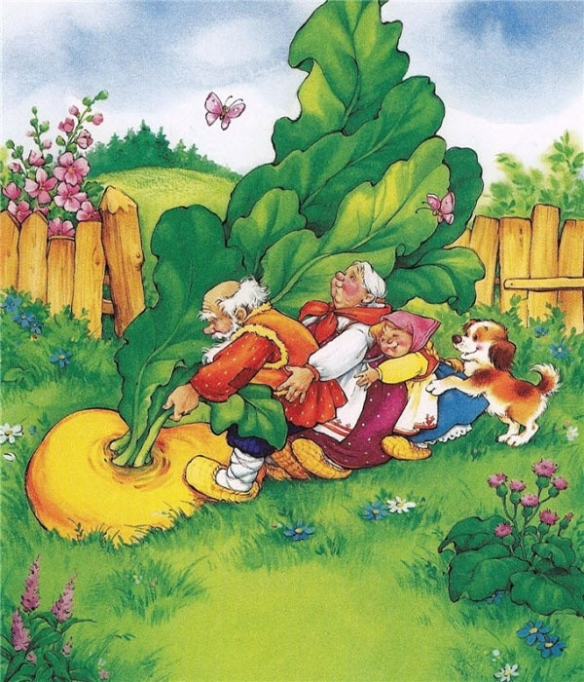
Внучка: «Ох! Устала. Не могу.
Лучше Жучку позову»
Жучка, Жучка, не спеши,
исключения учи!

Slide 12
«Ох, слова-исключения! Доставляют огорчения!»
Вспомните, как пишутся слова-исключения из правил на чередование, вставьте пропущенные буквы, составьте с ними словосочетания и запишите их.
отр..сль
р..сток
р..стовщик
Р..стов
з..ревать
выг..рки

Slide 13
Ответы
отрасль
росток
ростовщик
Ростов
зоревать
выгарки

Slide 14
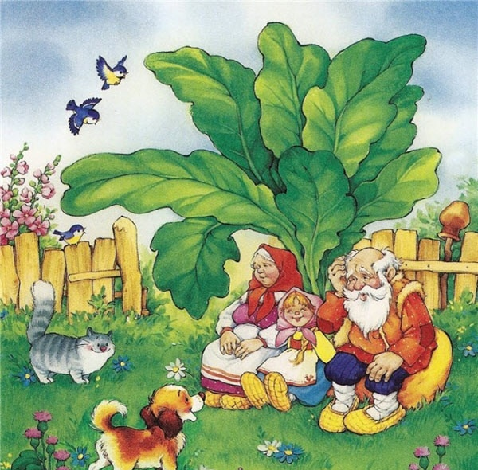
Мурка, Мурка, выручай!
Нам скорее помогай!
Мурка, Мурка, поспеши,
Жучку быстро научи орфограммы различать.
Это вам не хвостиком вилять!

Slide 15
«Не хватайте вы вершки, больно хитрые эти корешки!
Разграничьте слова с чередованием и слова с проверяемой безударной гласной в корне, сгруппируйте их в разные столбики, объясните их правописание
К..сой дождик, легко прик..саться, к..снуться рукой, к..сить траву;
Пом..риться с другом, ум..рать со смеху, зам..реть от страха, прим..рить платье;
Морские водор..сли, ор..сить цветы, р..скошный замок, колючее р..стение;
Заг..реть на солнце, красивый заг..р, г..ристая местность, долго г..ревать.

Slide 16
Ответы
Корни с чередованием
легко прикасаться, коснуться рукой;
умирать со смеху, замереть от страха;
морские водоросли, колючее растение;
загореть на солнце, красивый загар
Корни с проверяемой безударной гласной
косой дождик - косо, косить траву - косы;
помириться с другом - мир,
примерить платье - мерка;
оросить цветы - росы,
роскошный замок - роскошь;
гористая местность - горы,
долго горевать - горе

Slide 17
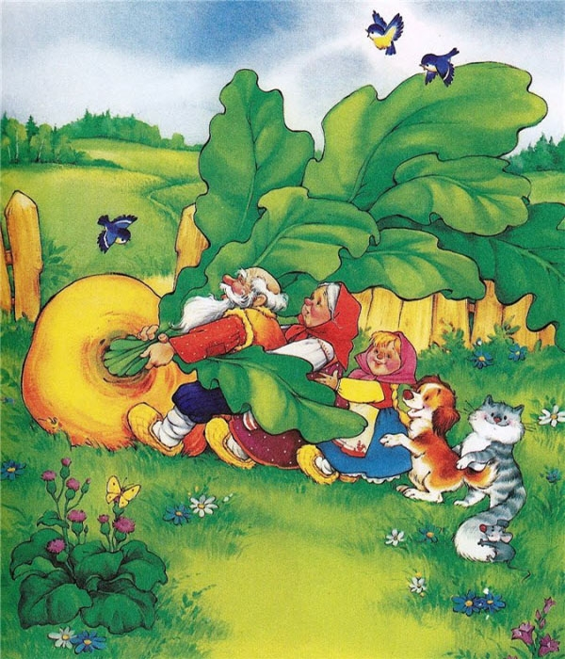
Мышка, Мышка, выручай!
Нам скорее помогай!
Как такие одинаковые корни называются?
Вы, ребята, знаете? И не сомневаетесь?
  корни – омонимы

Slide 18
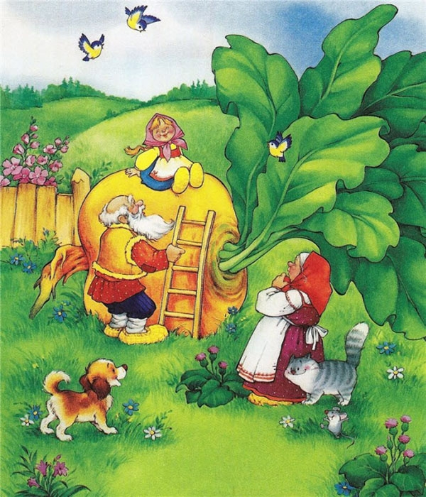
Тут и сказке конец, кто учился –молодец!
Тему быстро повторили,
Никого не посрамили!
Вы ребята - молодцы!
Собрались одни спецы!
Ну и Мышка – молодец!
Тут и сказочке конец!

